Slide 1


Ikram Djellouli

Slide 2
Introduction
La poule qui chante est une entreprise française d’agroalimentaire qui souhaite se développer à l'international, pour ce faire elles demandent une analyse avec un groupement de pays pouvons être ciblée afin d’exporter les poules

Slide 3
Sommaire
Nettoyage des données
Traitement des données
Classification Hiérarchique / Méthode de ward
K_means
ACP
Pays ciblé

Slide 4
Nettoyage des données
Je filtre mes données sur les produits types viandes de volailles
Je récupère les données de la Population sur l’année 2017
Je fais de même pour le fichier stabilité politique
Je retire les données concernant la France
Je fais un premier merge pour les données Population et Produit en Inner
Puis un second merge avec les données stabilité politique en Left
J’exporte mes données dans un fichier excel

Slide 5
Index | Zone | Disponibilité alimentaire (Kcal/personne/jour) | Disponibilité intérieure | Importations - Quantité | Nourriture | Production | Variation de stock | Population | stabilite pol
0 | Afrique du Sud | 143.0 | 2118.0 | 514.0 | 2035.0 | 1667.0 | -0.0 | 57009756.0 | -0.28
1 | Algérie | 22.0 | 277.0 | 2.0 | 264.0 | 275.0 | 0.0 | 41389189.0 | -0.92
2 | Angola | 35.0 | 319.0 | 277.0 | 315.0 | 42.0 | -0.0 | 29816766.0 | -0.38
3 | Antigua-et-Barbuda | 233.0 | 7.0 | 7.0 | 5.0 | 0.0 | 0.0 | 95426.0 | 0.75
4 | Bahamas | 182.0 | 26.0 | 24.0 | 16.0 | 6.0 | 4.0 | 381755.0 | 0.99
... | ... | ... | ... | ... | ... | ... | ... | ... | ...
166 | Turkménistan | 15.0 | 27.0 | 9.0 | 26.0 | 20.0 | 2.0 | 5757667.0 | -0.13
167 | Turquie | 71.0 | 1674.0 | 3.0 | 1674.0 | 2192.0 | 92.0 | 81116450.0 | -1.79
168 | Ukraine | 78.0 | 1009.0 | 121.0 | 1006.0 | 1211.0 | 49.0 | 44487709.0 | -1.87
169 | Uruguay | 33.0 | 33.0 | 3.0 | 31.0 | 33.0 | 0.0 | 3436641.0 | 1.05
170 | Yémen | 30.0 | 246.0 | 78.0 | 237.0 | 168.0 | -0.0 | 27834819.0 | -2.94
171 rows × 9 columns

Slide 6
Centrage puis réduction des données
Mes données ont tous des unités différentes afin de pouvoir travailler dessus j’ai besoin de normaliser mes données
La formule brute : est x-x.mean(), je réduis puis centre (x-x.mean())/x.std pour une moyenne de 0 et un écart type de 1
J’utilise MinMaxScaler() afin d’amener mes données à l’intérieur de l’intervalle [0,1] , la formule brute est x-xmin/xmax-xmin
Je fit c’est-à-dire j’enregistre les données de mon Dataframe a l’état d’objet puis transforme
scaler = MinMaxScaler()
scaler.fit(X)
X_scaled = scaler.transform(X)

Slide 7
Centrage puis réduction des données
 | Disponibilité alimentaire (Kcal/personne/jour) | Disponibilité intérieure | Importations - Quantité | Nourriture | Production | Variation de stock | Population | stabilite pol
count | 171.000000 | 171.000000 | 171.000000 | 171.000000 | 171.000000 | 171.000000 | 171.000000 | 171.000000
mean | 0.306404 | 0.037251 | 0.081445 | 0.035924 | 0.032813 | 0.134622 | 0.030022 | 0.630447
std | 0.249936 | 0.119343 | 0.171508 | 0.117654 | 0.113080 | 0.075439 | 0.108028 | 0.195853
min | 0.000000 | 0.000000 | 0.000000 | 0.000000 | 0.000000 | 0.000000 | 0.000000 | 0.000000
25% | 0.090535 | 0.001588 | 0.002806 | 0.001492 | 0.000662 | 0.121677 | 0.001979 | 0.509912
50% | 0.259259 | 0.005475 | 0.014967 | 0.005470 | 0.003286 | 0.121677 | 0.006811 | 0.636564
75% | 0.436214 | 0.020341 | 0.077643 | 0.020665 | 0.021813 | 0.129857 | 0.020801 | 0.785242
max | 1.000000 | 1.000000 | 1.000000 | 1.000000 | 1.000000 | 1.000000 | 1.000000 | 1.000000

Slide 8
Classification hiérarchique ascendante méthode de Ward
Le clustering agglomératif : On considère chaque point comme un cluster puis en agglomère les deux clusters les plus proches en répète jusqu’à obtenir un seul grand cluster
La méthode de ward : elle permet de résoudre le problème d’inertie c’est-à-dire à chaque fois que deux clusters sont regroupés en un elle cherche à minimiser l’augmentation d’inertie interclasse

Slide 9
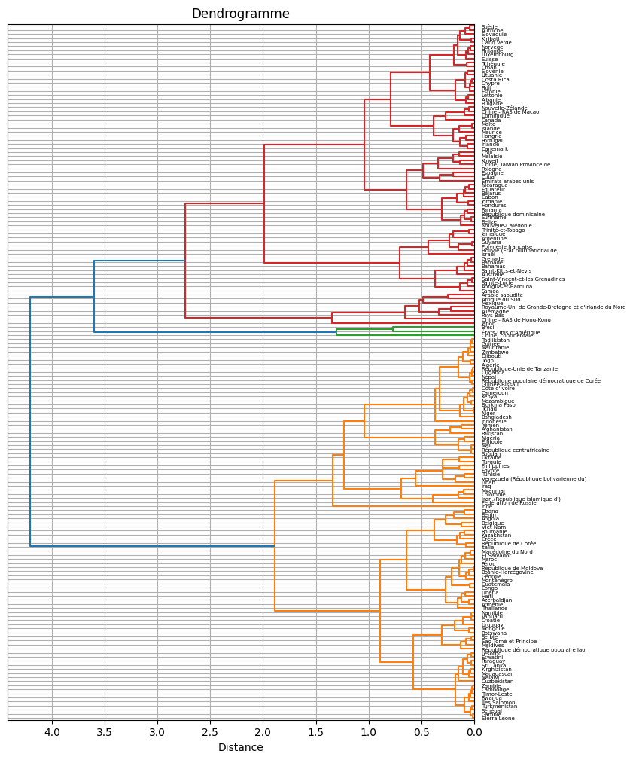
Dendrogramme

Slide 10
K_means
Méthode du coude
Le k_means cherche à déterminer le nombre de k (cluster) on minimisant l’inertie interclasse
On prend un centroïde puis on lui associe le cluster le plus proche puis on calcule le centre de gravité de chaque groupe puis on place le centroïde sur le nouveau centre de gravité on répète l’opération jusqu’à la convergence de l’algorithme c’est-à-dire jusqu'à ce qu’’il n’y ait plus de changement d’une inertie à l’autre
La méthode de du coude : permet de déterminer la valeur k optimal
On définit une liste vide où on stockera les inerties on définit le nombre de clusters qu’on veut tester (normalement le max est de 10) puis pour chaque valeur de k, on entraine (fit) un k_means spécifique puis on stocke son inertie puis on affiche le résultat
intertia = [] ; k_list = range(1, 10) ; list(k_list)
for i in k_list :
kmeans = KMeans(n_clusters=i)
kmeans.fit(Y_scaled)
intertia.append(kmeans.inertia_)

Slide 11
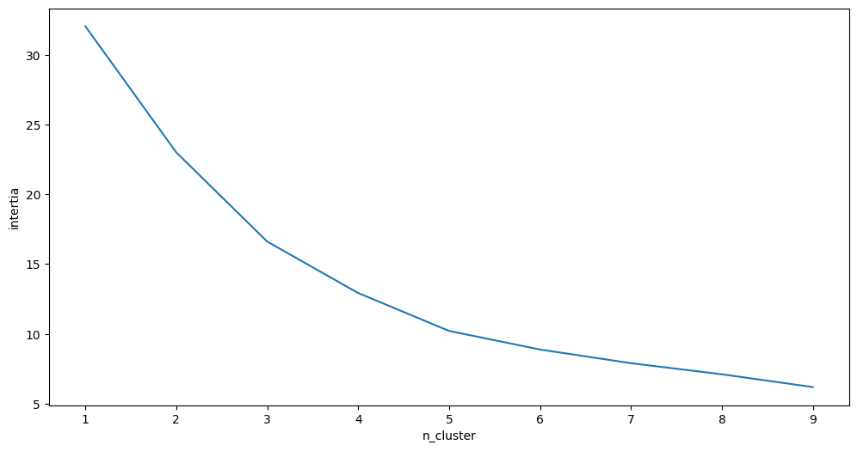
La méthode du coude

Slide 12
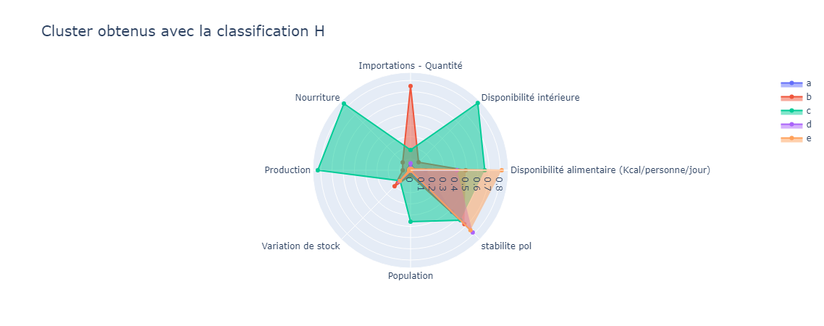
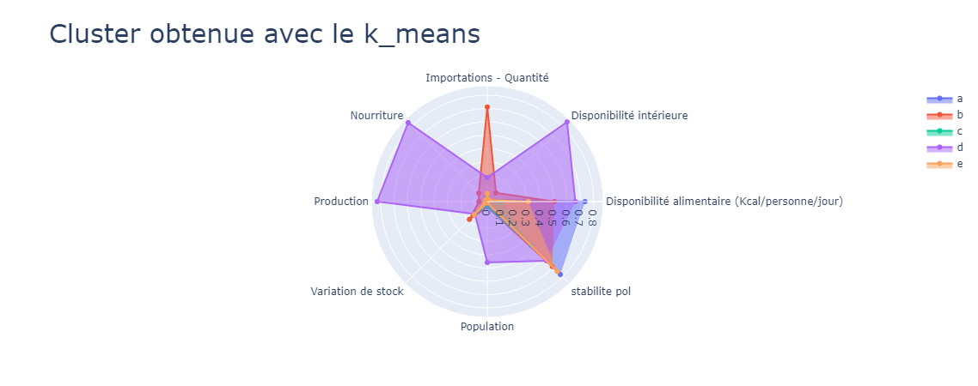

Slide 13
Analyse par composante principale
Faire une analyse bivarier afin de voir la corrélation des individus
L’ACP cherche la projection pour laquelle l’inertie des point et maximal , elle doit répondre à deux objectifs
-> la variabilité des individus: existe-t-il des différences et ressemblances entre les individus
-> la liaison entre les variables: existe-t-il des groupes de variables très corrélées entre elle pouvons être regroupé en de nouvelles variables synthétiques
Pour répondre au différent objectif nous avons
Eboulie des valeurs Propre: qui additionne l’inertie associée à tous les axes afin d’obtenir l’inertie totale du nuage de points des individus affichés en %
Heatmap: trace une matrice de corrélation permettant d’indiquer comment les variables d’un ensemble de données sont liée les uns aux autres
Cercle de corrélation : permet de projeter les variables sur un plan factoriel permettant ainsi d’étudier les liaisons entre les variables
Projection des individus: projection des individus en nuage de point sur un plan factoriel permettant d’étudier les différences et ressemble avec l’association du cercle de corrélation

Slide 14
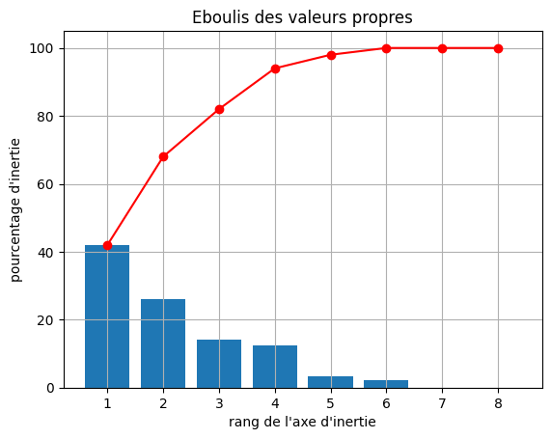

Slide 15
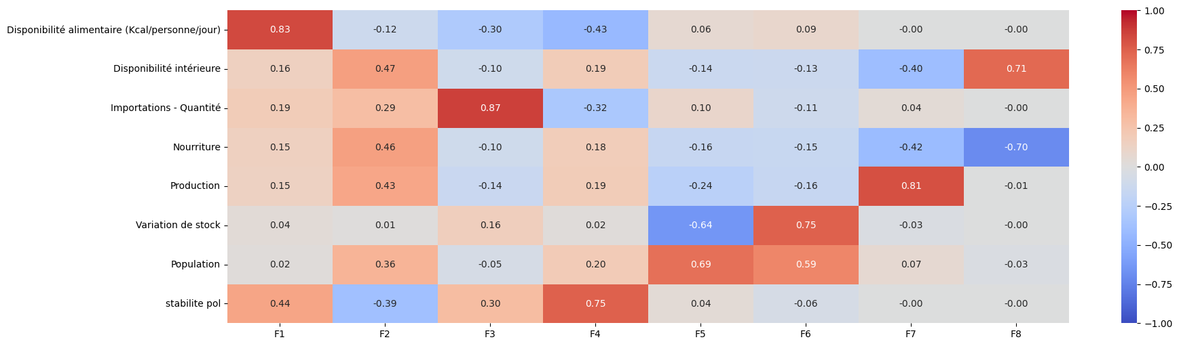
Heatmap

Slide 16
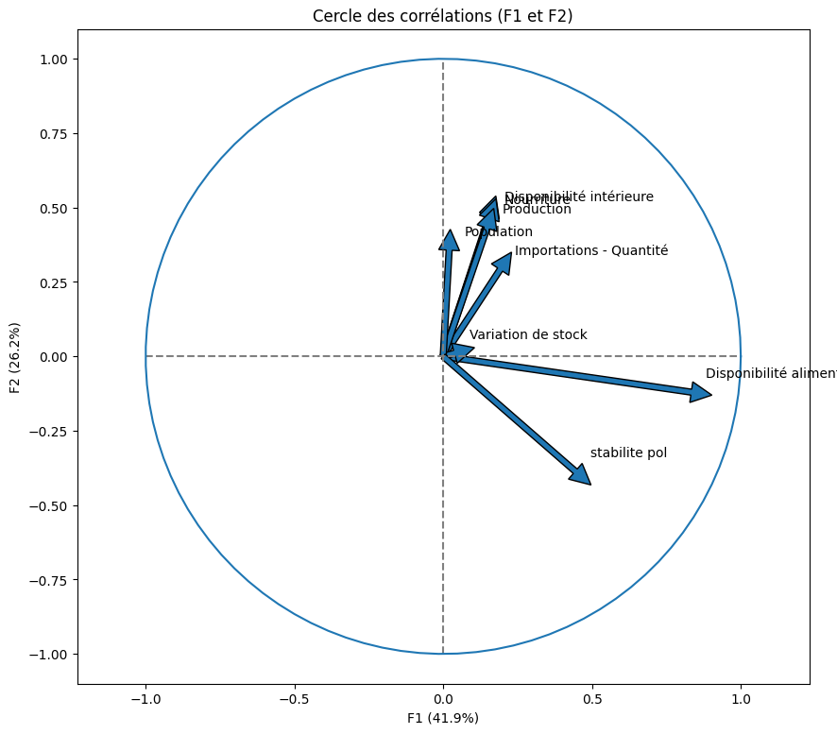
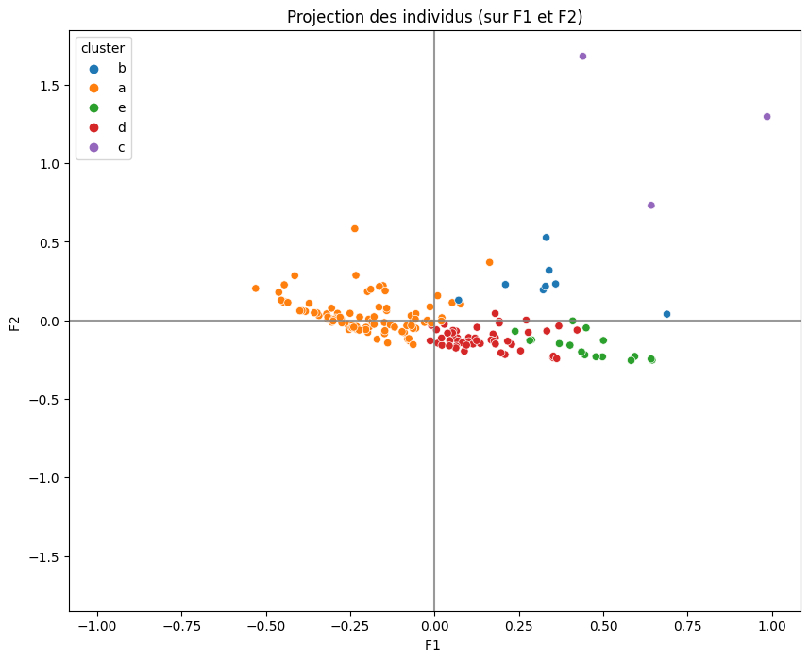

Slide 17
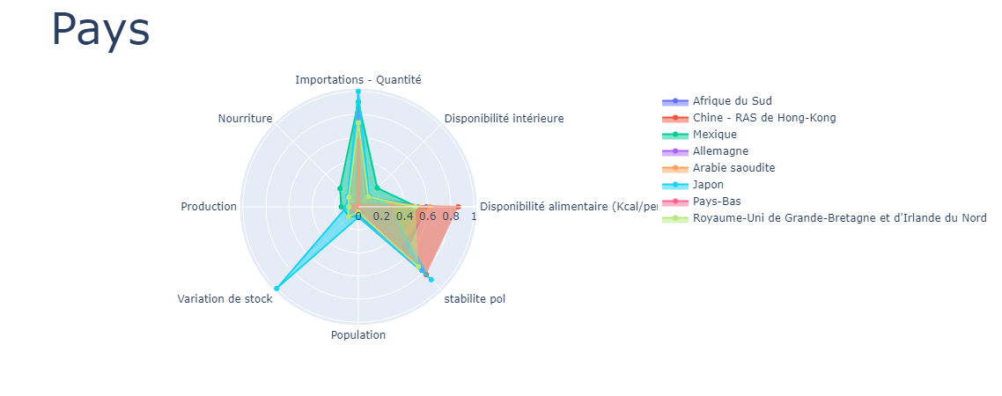
Pays ciblé

Slide 18
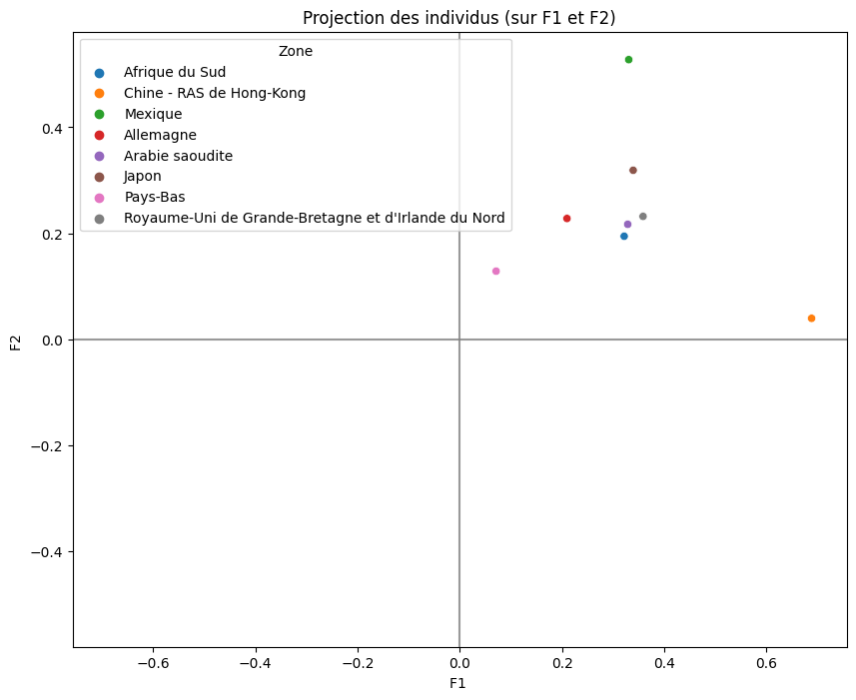

Slide 19
 | Disponibilité alimentaire (Kcal/personne/jour) | Disponibilité intérieure | Importations - Quantité | Nourriture | Production | Variation de stock | Population | stabilite pol
Zone
Afrique du Sud | 143 | 2118.0 | 514.0 | 2035.0 | 1667.0 | 0.0 | 57009756.0 | -0.280000
Chine - RAS de Hong-Kong | 210 | 280.0 | 907.0 | 391.0 | 24.0 | -12.0 | 7306322.0 | 0.830000
Mexique | 123 | 4219.0 | 972.0 | 4058.0 | 3249.0 | -6.0 | 124777324.0 | -0.800000
Allemagne | 71 | 1739.0 | 842.0 | 1609.0 | 1514.0 | -29.0 | 82658409.0 | 0.590000
Arabie saoudite | 151 | 1435.0 | 722.0 | 1435.0 | 616.0 | -108.0 | 33101179.0 | -0.640000
Japon | 67 | 2415.0 | 1069.0 | 2359.0 | 2215.0 | 859.0 | 127502725.0 | 1.110000
Pays-Bas | 70 | 372.0 | 608.0 | 346.0 | 1100.0 | -82.0 | 17021347.0 | -0.077771
Royaume-Uni de Grande-Bretagne et d'Irlande du Nord | 120 | 2234.0 | 779.0 | 2131.0 | 1814.0 | 0.0 | 66727461.0 | 0.390000

Slide 20
Merci pour votre attention
Ikram Djellouli

